Slide 1
第十章 曲线积分与曲面积分
第二节 格林公式
一、格林公式
二、平面上曲线积分与路径无关的条件
三、全微分方程

Slide 2


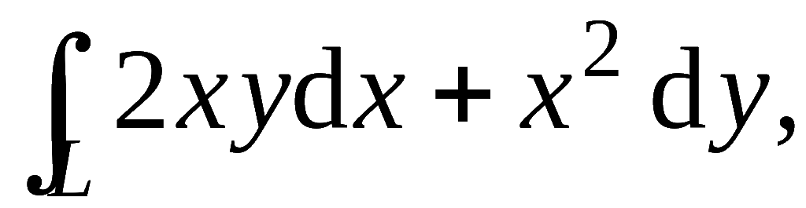
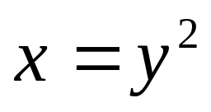
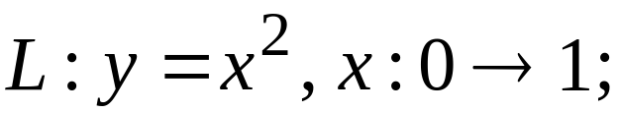
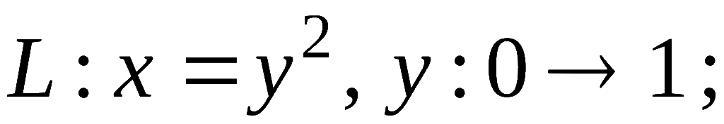
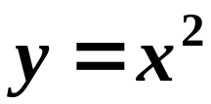





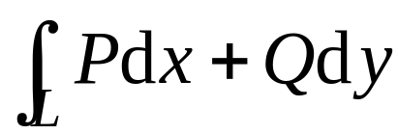
引例回顾：计算
《高等数学A2》
其中L为
(1) 抛物线
(2) 抛物线
(3) 有向折线
计算结果: (1) 原式
(2) 原式
(3) 原式
引例结论的抽象描述:
对D 中任一分段光滑曲线 L,
曲线积分
与路径无关, 只与起止点有关.
这是一种必然的规律嘛？
这种规律需要怎样的条件？
能证明吗？

Slide 3


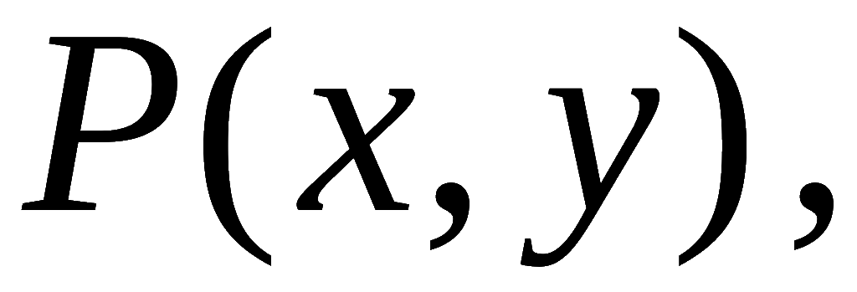
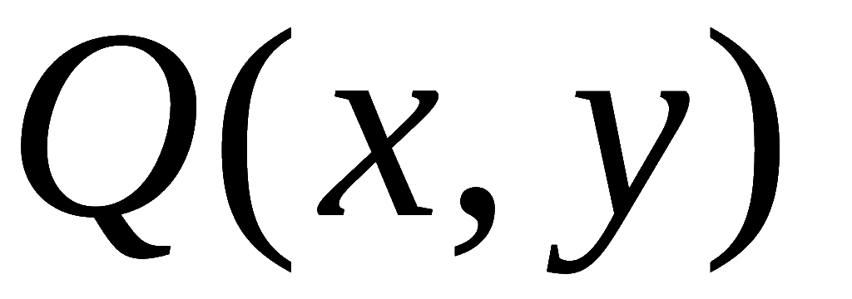
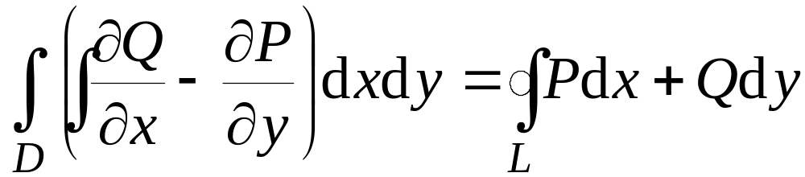
一、 格林公式
《高等数学A2》
单连通区域 ( 无“洞”区域 )
区域 D 分类
复连通区域 ( 有“洞”区域 )
域 D 边界L 的正向: 域的内部靠左
定理1. 设区域 D 是由分段光滑正向曲线 L 围成,
函数
在 D 上具有连续一阶偏导数,
则有
( 格林公式 )

Slide 4
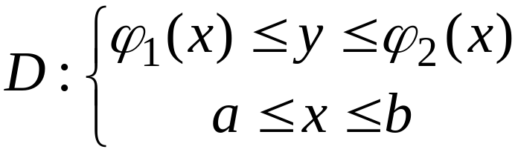
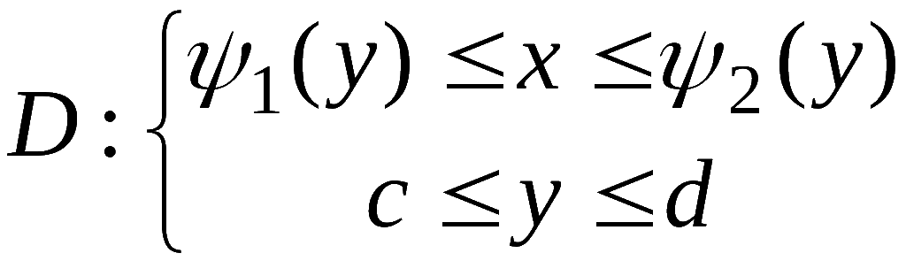


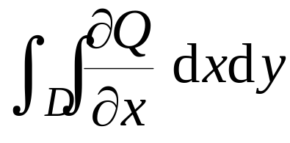
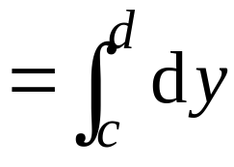
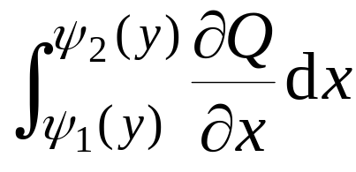





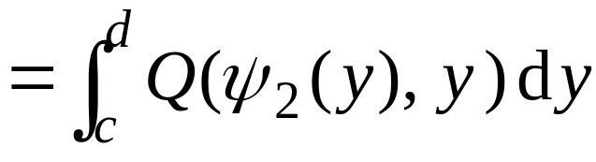
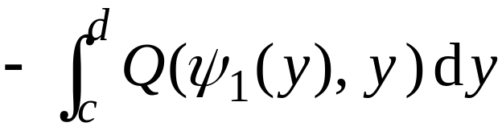


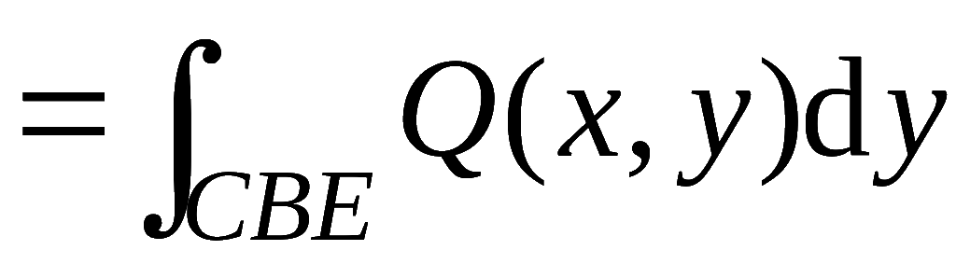
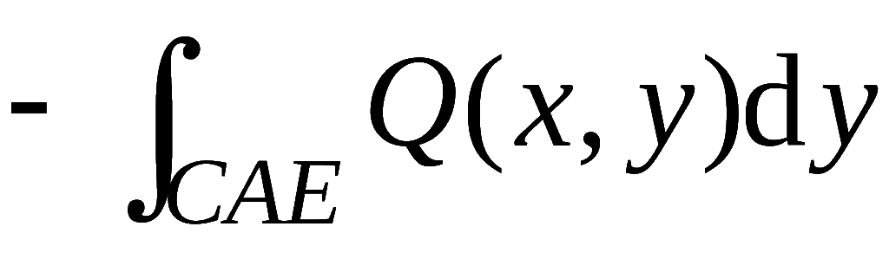
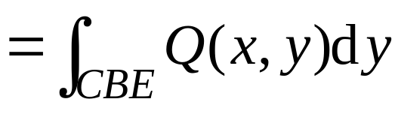
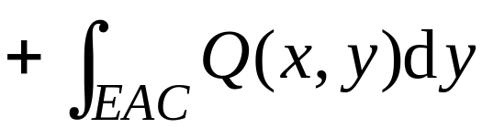
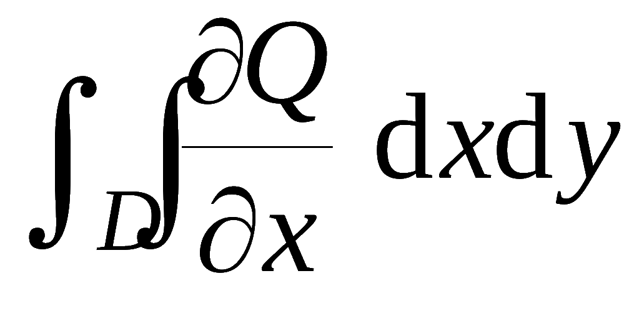
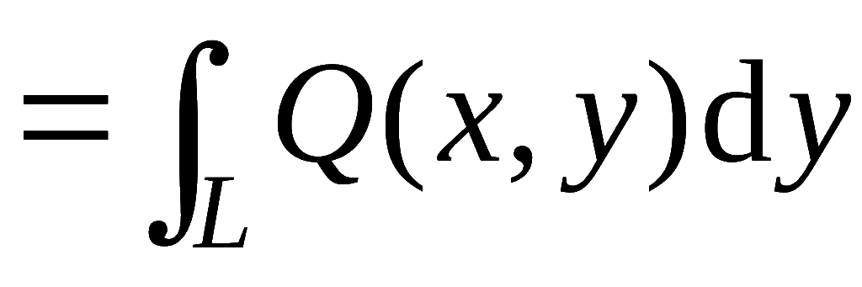
证明:
《高等数学A2》
1) 若D 既是 X - 型区域 , 又是 Y - 型区域 , 且
则
即
Notes:
运行时, 点击按钮“定理1”, 可看定理1内容.

Slide 5
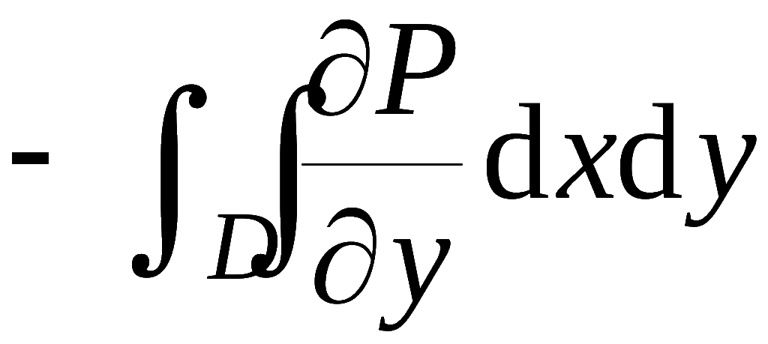
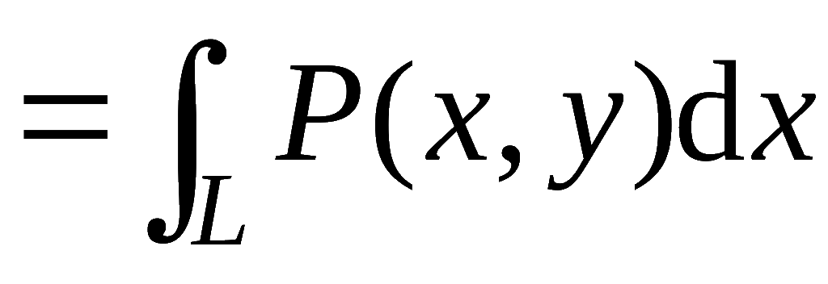
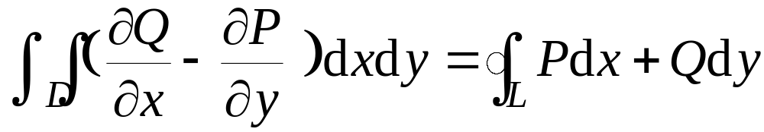
《高等数学A2》
①
同理可证
②
①、②两式相加得:
Notes:
运行时, 点击按钮“定理1”, 可看定理1内容.

Slide 6



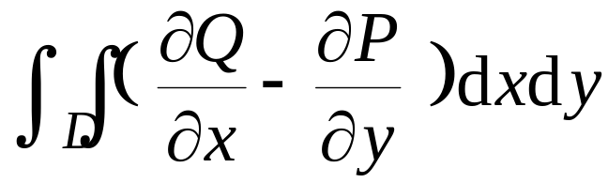

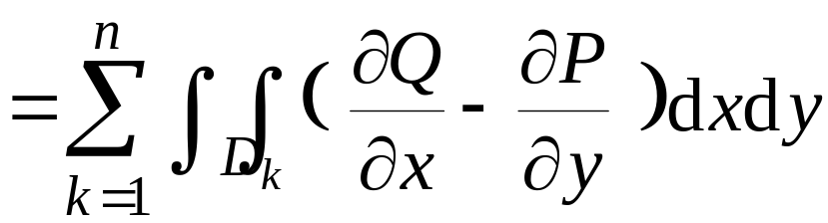


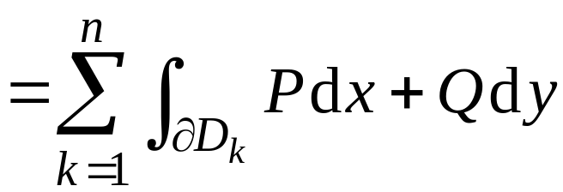

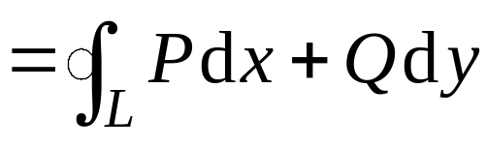
《高等数学A2》
2) 若D不满足以上条件,
则可通过加辅助线将其分割
为有限个上述形式的区域 , 如图
Notes:
运行时, 点击按钮“定理1”, 可看定理1内容.

Slide 7
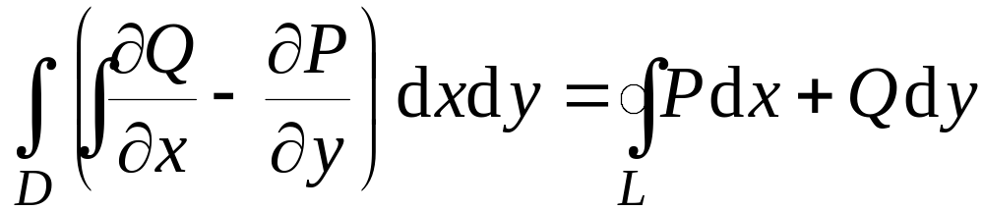
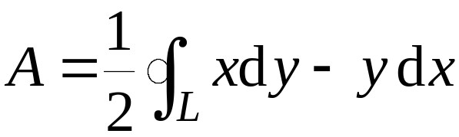
推论: 正向闭曲线 L 所围区域 D 的面积
《高等数学A2》
格林公式
Notes:
运行时, 点击按钮“定理1”, 可看定理1内容.

Slide 8


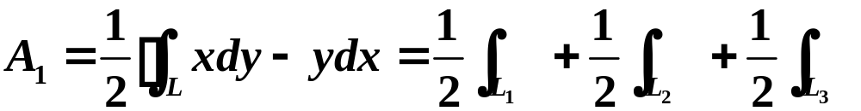



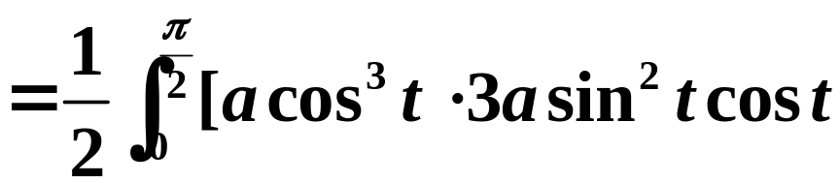
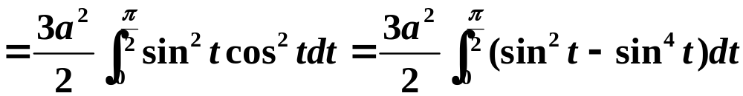
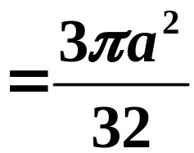
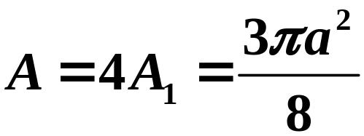
例1 求星形线 所围成图形面积
解 由对称性

Slide 9
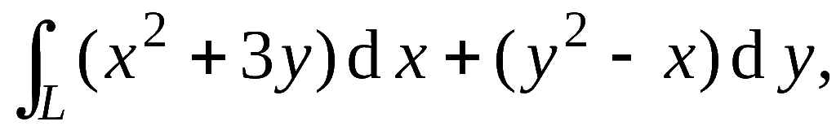
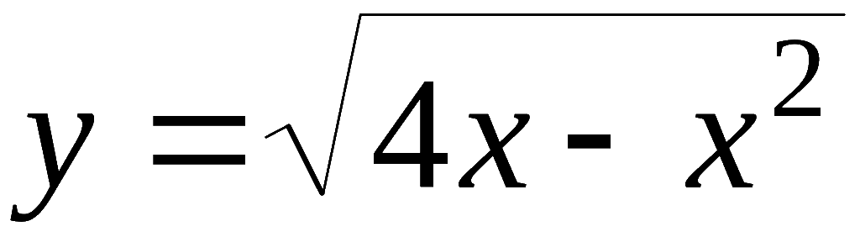

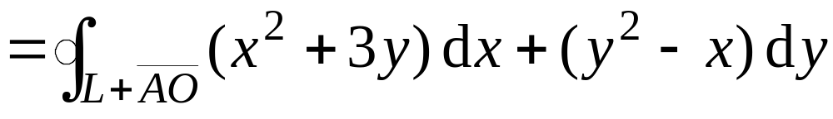
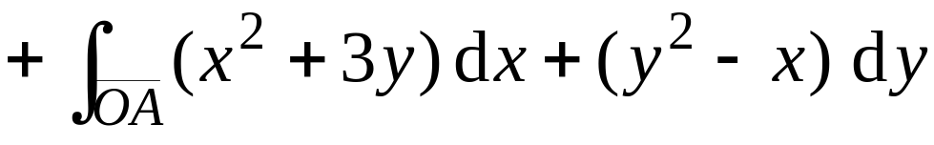
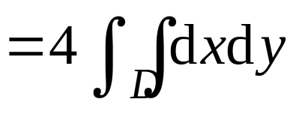
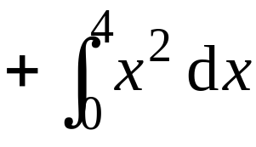
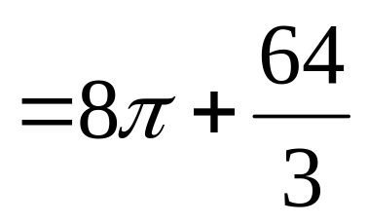
例2. 计算
《高等数学A2》
其中L 为上半
圆周
从 O (0, 0) 到 A (4, 0).
解: 为了使用格林公式, 添加辅助线段
它与L 所围
闭区域为D , 则
原式

Slide 10

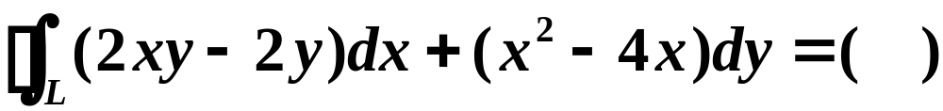




练习1 设L为圆周 取逆时针方向，则曲线积分

Slide 11
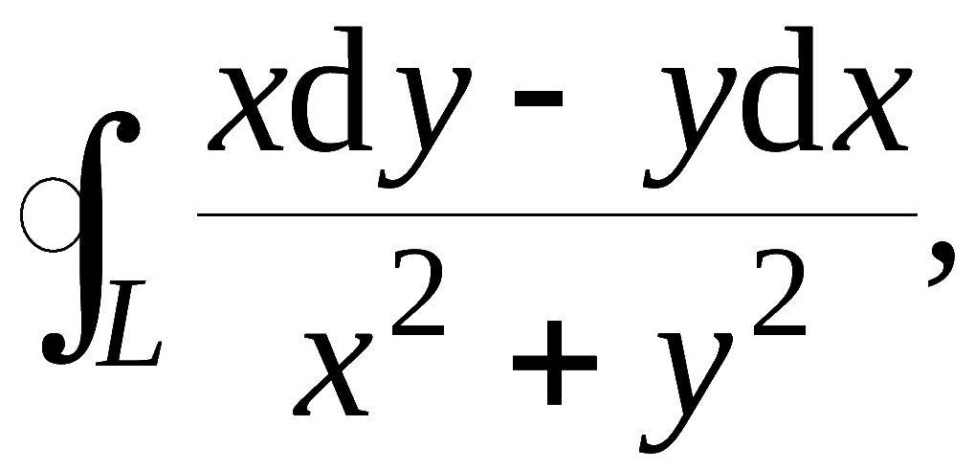

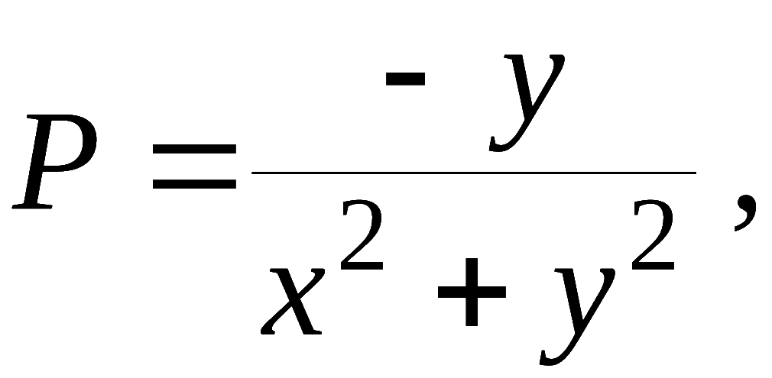
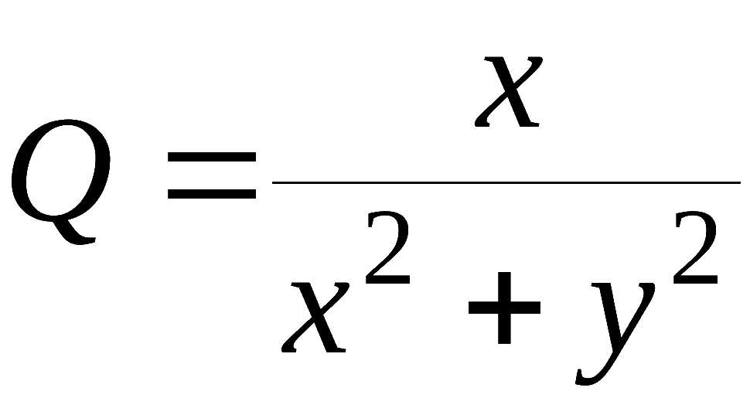
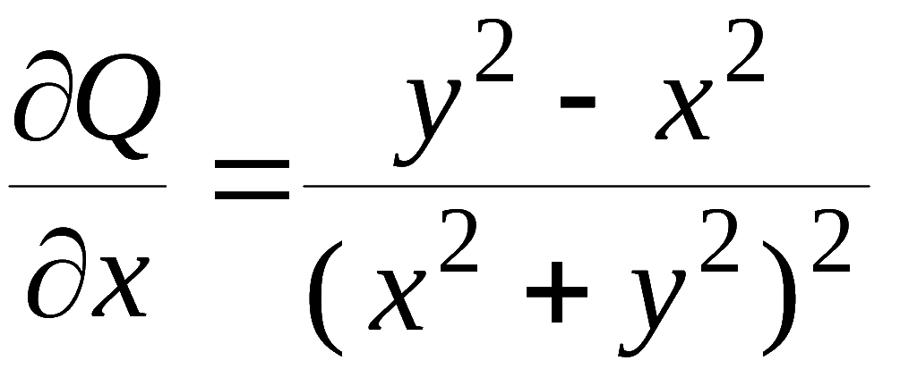

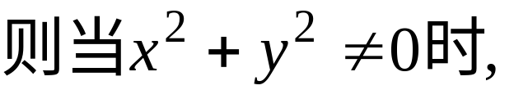

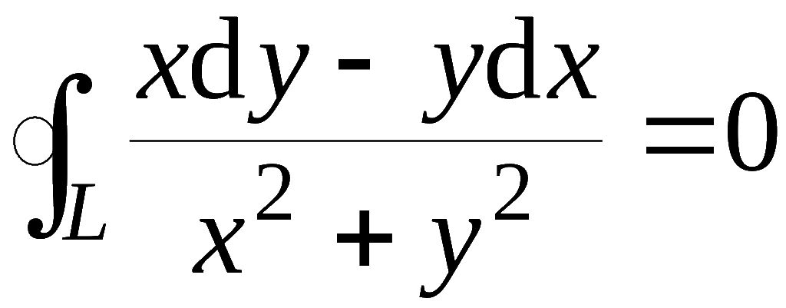
例3. 计算
《高等数学A2》
其中L为一无重点且不过原点
的分段光滑正向闭曲线.
解: 令
(1)
设 L 所围区域为D,
由格林公式知

Slide 12












《高等数学A2》
(2)
在D 内作圆周
取逆时
针方向,
记 L 和 l^{ˉ} 所围的区域为
, 对区域
应用格
林公式 , 得

Slide 13



二、平面上曲线积分与路径无关的等价条件
《高等数学A2》
函数
定理2. 设D 是单连通域 ,
在D 内
具有一阶连续偏导数,
则有以下三个等价命题:
(1) 在 D 内每一点都有
(2) 沿D 中任意光滑闭曲线 L , 有
(3) 对D 中任一分段光滑曲线 L, 曲线积分
与路径无关, 只与起止点有关.

Slide 14









例4 计算 ，其中L为沿 从
到 的一段弧.
解 由
取从(1,0)到(-1,2)的折线路径

Slide 15






练习2 求 ，其中L为圆
周 上从(0,0)到(1,1)的一段弧.

Slide 16


三、二元函数的全微分求积
定理3. 设D 是单连通域 ,
函数
在D 内
具有一阶连续偏导数,
则 在G内
为某一函数u(x,y)的全微分

Slide 17










在定理3的条件下:
《高等数学A2》
若在某区域内
则
可用积分法求d u = P dx + Q dy在域 D 内的原函数u:
取任意定点
及动点
则原函数为
或
Notes:
运行时, 点击按钮“定理2”, 可看定理2内容.

Slide 18








例5 计算
解 由于 ，且函数P，Q具有一阶连续
偏导，由定理3被积表达式是某函数的全微分
。
。
故

Slide 19








练习. 验证
《高等数学A2》
是某个函数的全微分, 并求
出.
注: 在定理3的条件下，若存在函数u, 使得
则
(曲线积分的牛-莱公式)
Notes:
第七章空间解析几何与向量代数 2

Slide 20

格林公式
《高等数学A2》
内容小结
定理1. 设区域 D 是由分段光滑正向曲线 L 围成,
函数
在 D 上具有连续一阶偏导数,
则有
其中域 D 边界L 的正向: 域的内部靠左

Slide 21






内容小结
《高等数学A2》
1. 格林公式
2. 等价命题
设 P, Q 在 D 内具有一阶连续偏导数, 则有
在 D 内与路径无关.
对 D 内任意闭曲线 L 有
在 D 内有
在 D 内有

Slide 22
















例3. 设 C 为沿
《高等数学A2》
从点
依逆时针
到点
的半圆, 计算
分析:
添加辅助线如图 ,
利用格林公式 .
原式 =
Notes:
例6练习

Slide 23












备选. 计算
《高等数学A2》
其中D 是以 O(0,0) , A(1,1) ,
B(0,1) 为顶点的三角形闭域 .
解: 令
, 则
利用格林公式 , 有

Slide 24



思考题： 若c为正向椭圆
则I =（ ），若c为正向椭圆 ，则
I =（ ）

